Slide 1
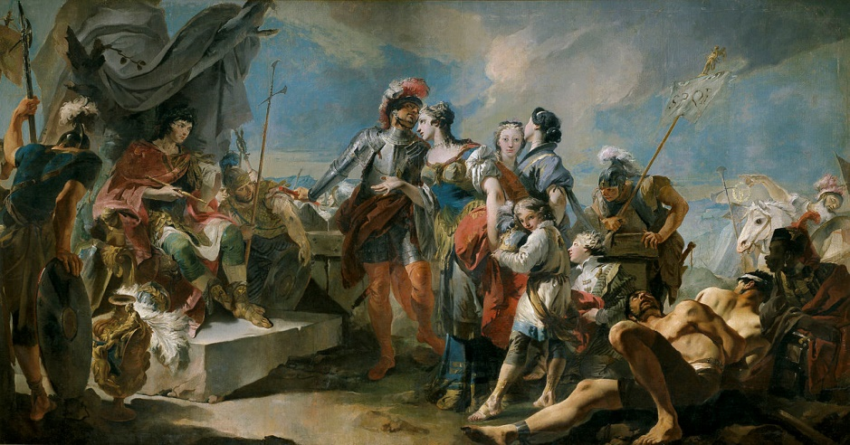
La regina Zenobia di fronte all’imperatore Aureiano, 1717 circa, cm 200X500, Madrid Prado

Slide 2
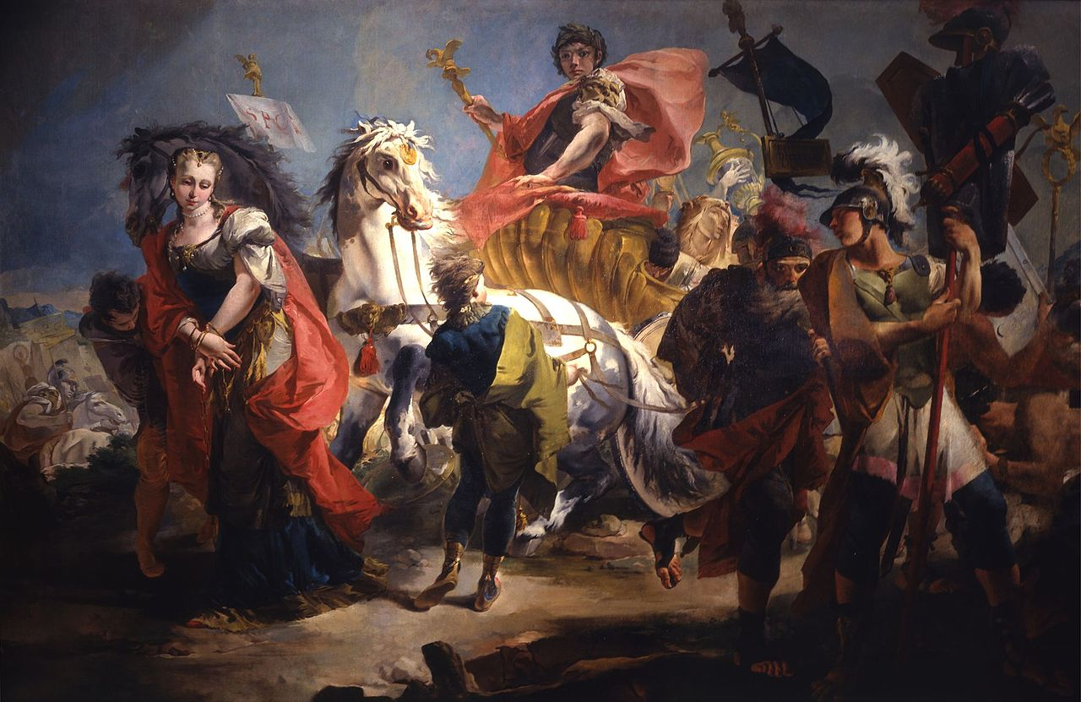
Triondo dell’imperatore Aureliano, 1718 circa, Torino, Galleria Sabaudia

Slide 3
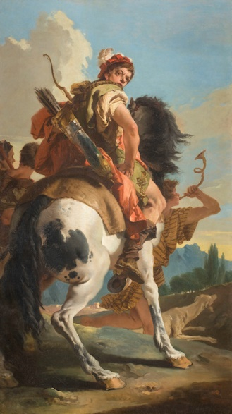
Cacciatore a cavallo, 1718, cm 262X148, Fondazione Cariplo

Slide 4
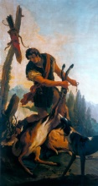
Cacciatore con cervo, 1718, cm262X146, Fondazione Cariplo

Slide 5
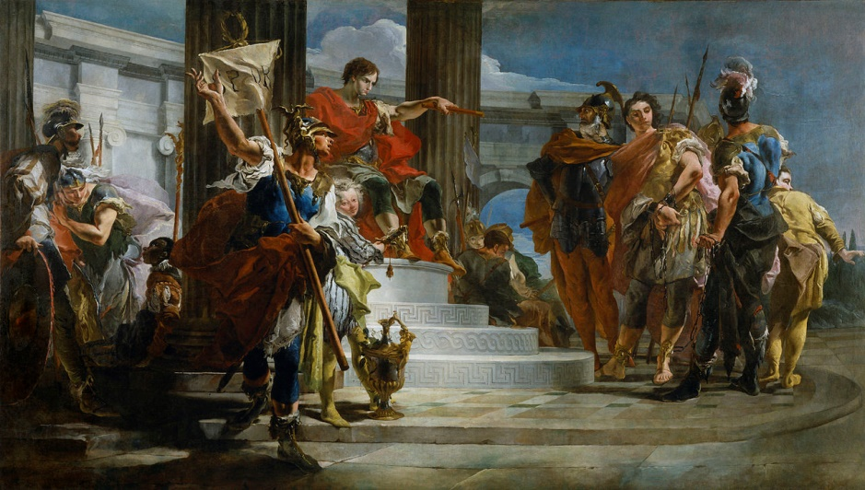
Scipione l’Africanolibera Massina, 1719-21 cm 279,4X487,6, Baltimora, Wlater Art Museum

Slide 6
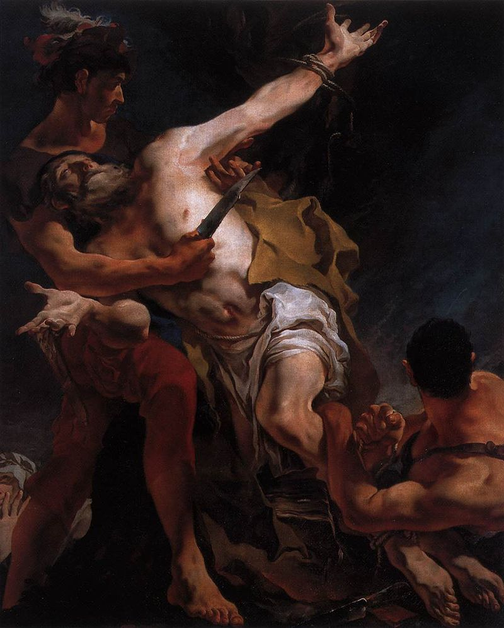
Martirio di San Bartolomeo, 1722, cm 167X139, Venezia, chiesa di San Stae

Slide 7
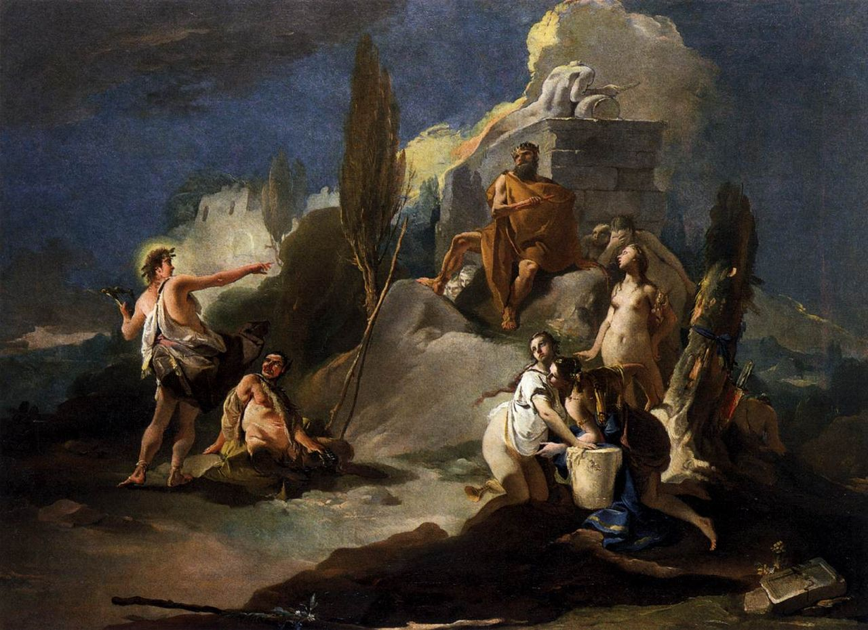
Apollo e Marsia, 1720-25, cm 100X135, Venezia, Gallerie dell’Academia

Slide 8
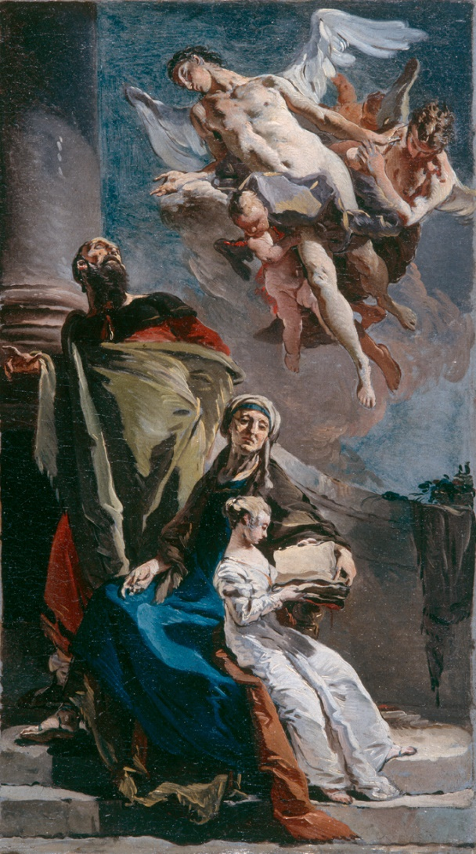
Educazione della Vergine, 1720-25, cm 48X27, Digione, Museo delle belle Arti

Slide 9
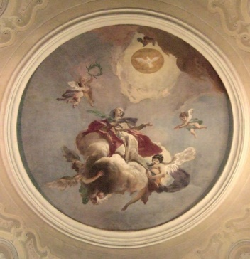
Santa Lucia in gloria, 1722, affresco, Carbonera (TV), chiesa di Santa Lucia di Vascon

Slide 10
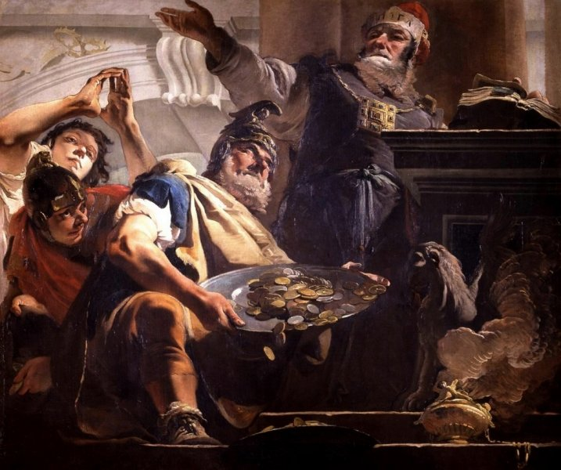
Eliodoro saccheggia il tempio, 1724-26, cm 195X231, Verona, Museo di castelvecchio

Slide 11

Incontro di Rebecca ed Eleazaro al pozzo, 1724-28, cm 85X124, Fondazione Cariplo

Slide 12
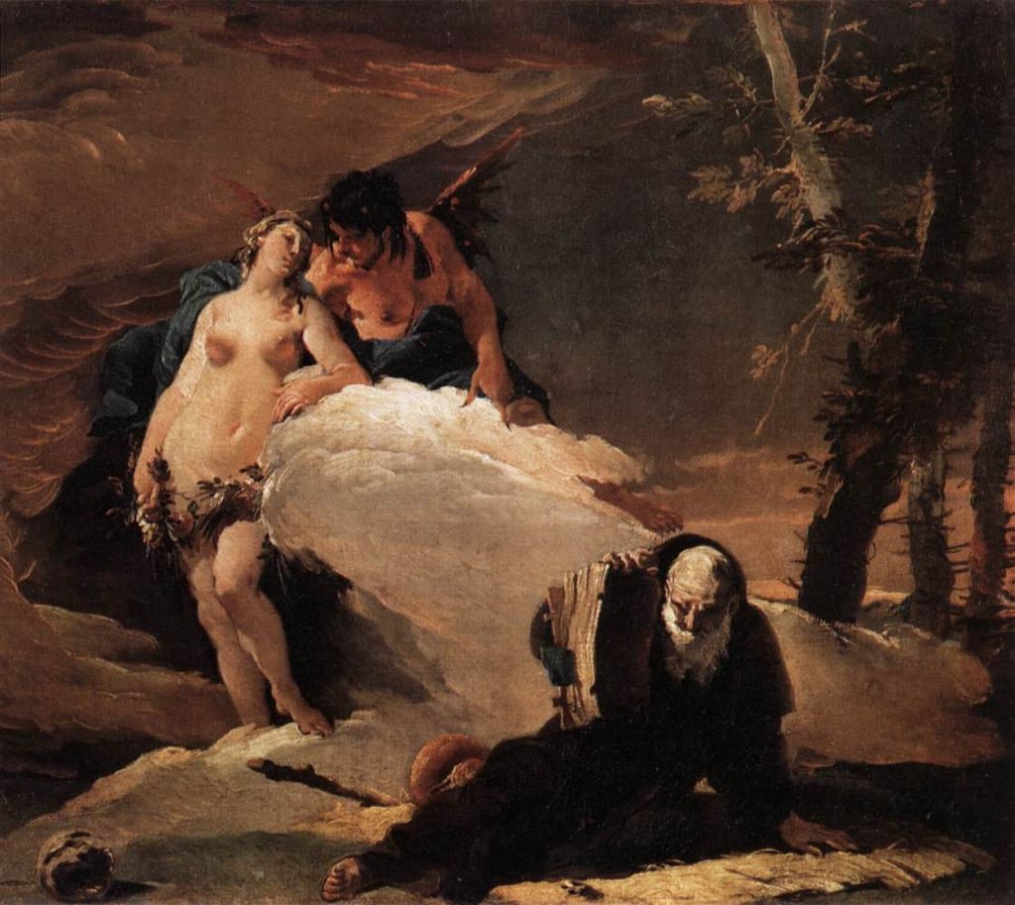
Le tentazioni di Sant’Antonio, 1725, cm 40X47, Milano, Pinacoteca Brera

Slide 13
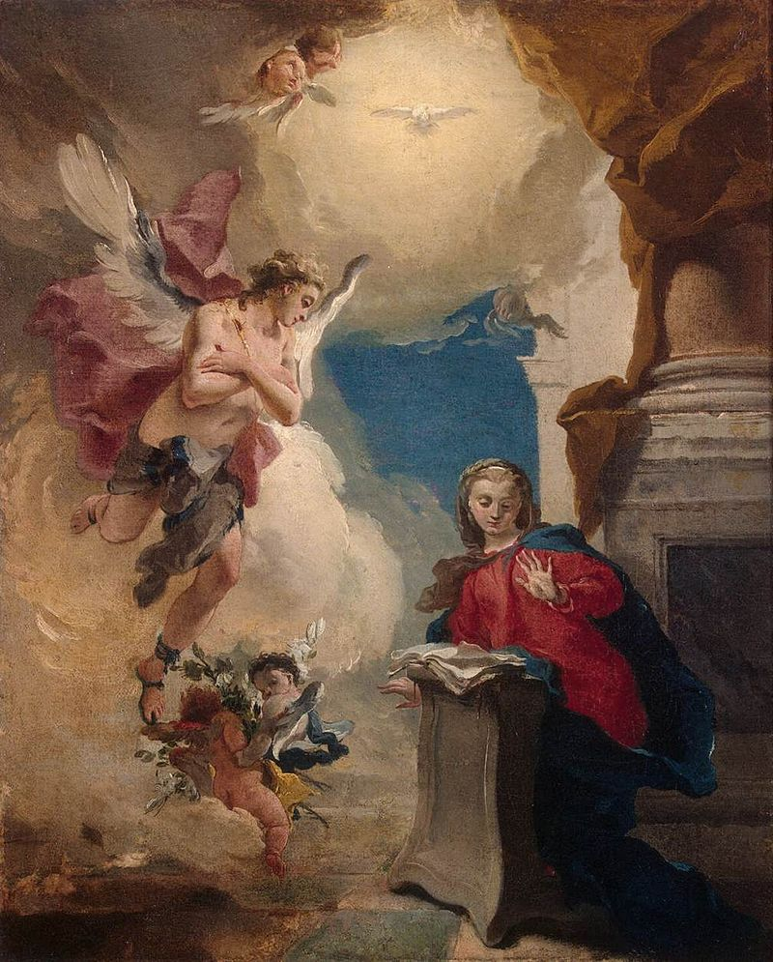
Annunciazione, 1724-25, cm 46X39, San Pietroburgo, Emitage

Slide 14
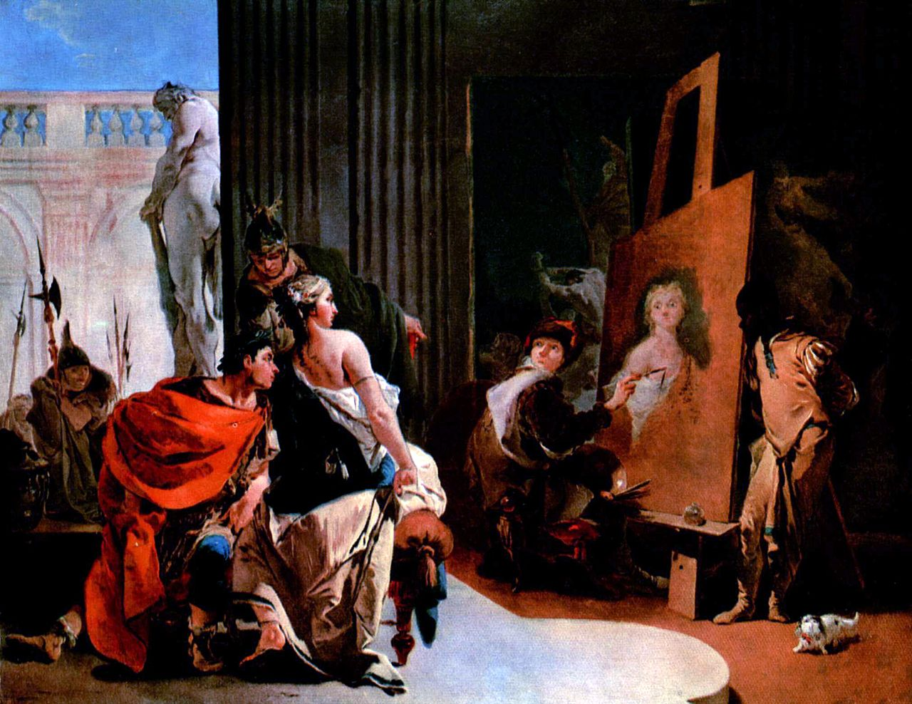
Alessandro e Campaspe nello studio di Apelle, 1725-26, cm 54X74, Montreal, Museo delle belle Arti

Slide 15
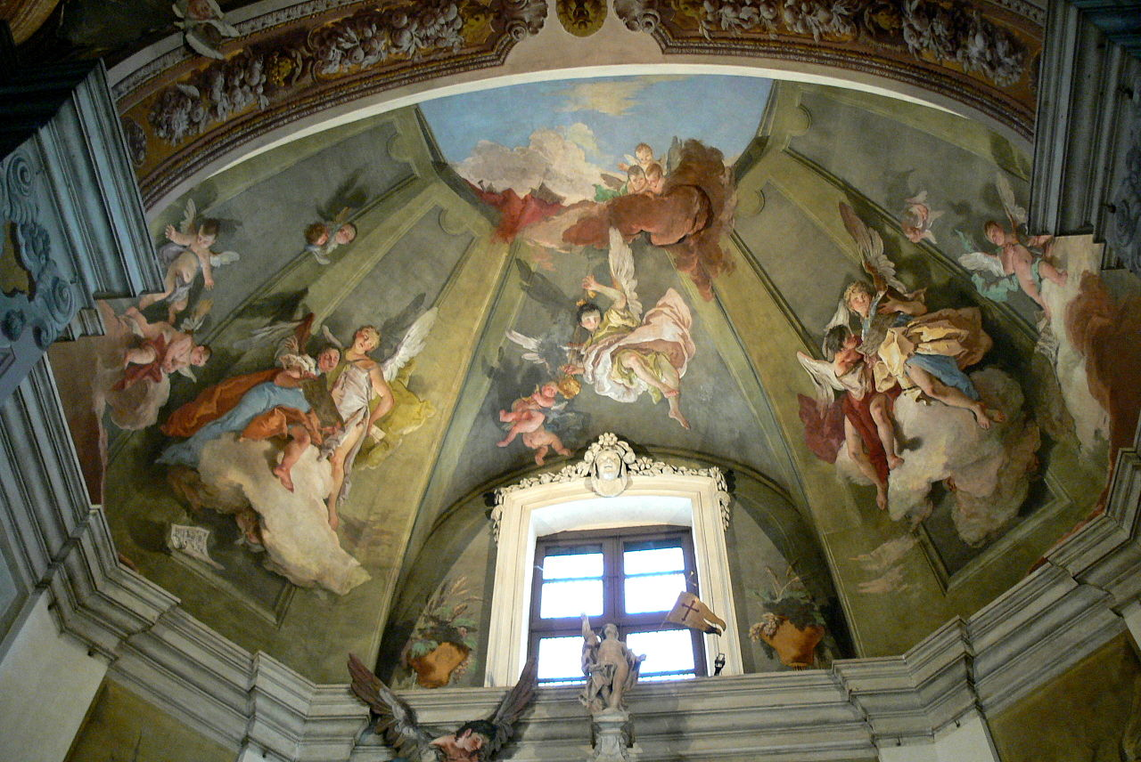
Sacrificio di Isacco, 1726, affresco, Udine, Duomo, capella del SS.mo Sacramento

Slide 16
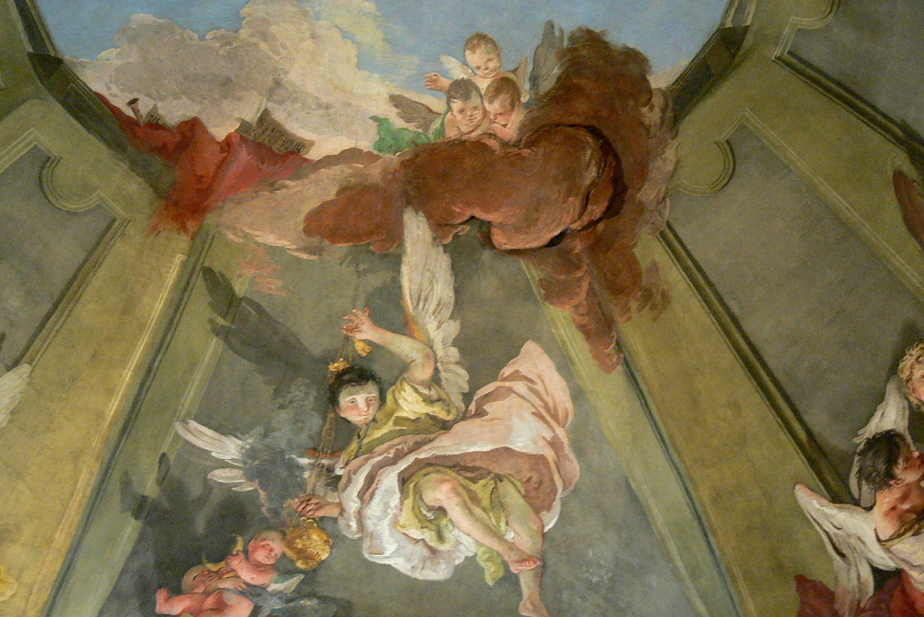
Angeli cantori, 1726, affresco, Udine, Duomo, Cappella del SS.mo Sacramento

Slide 17
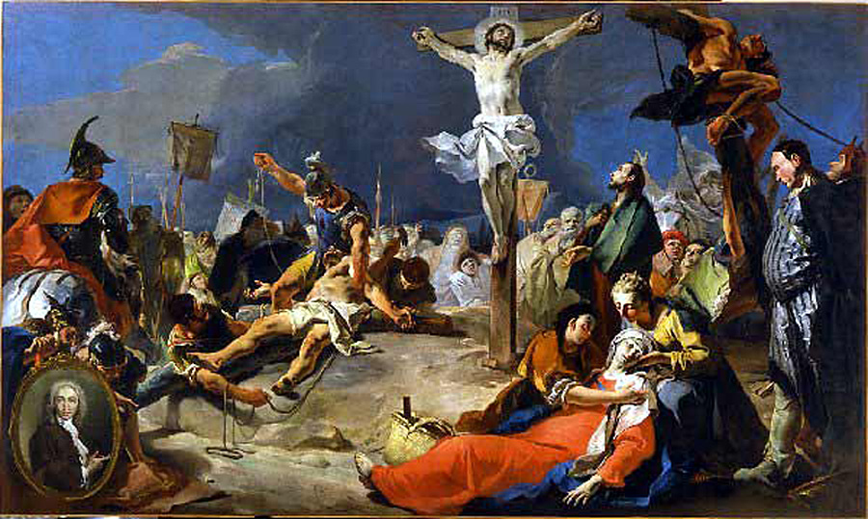
Crocefissione,1725-27, Burano (VE), chiesa di San Martino

Slide 18
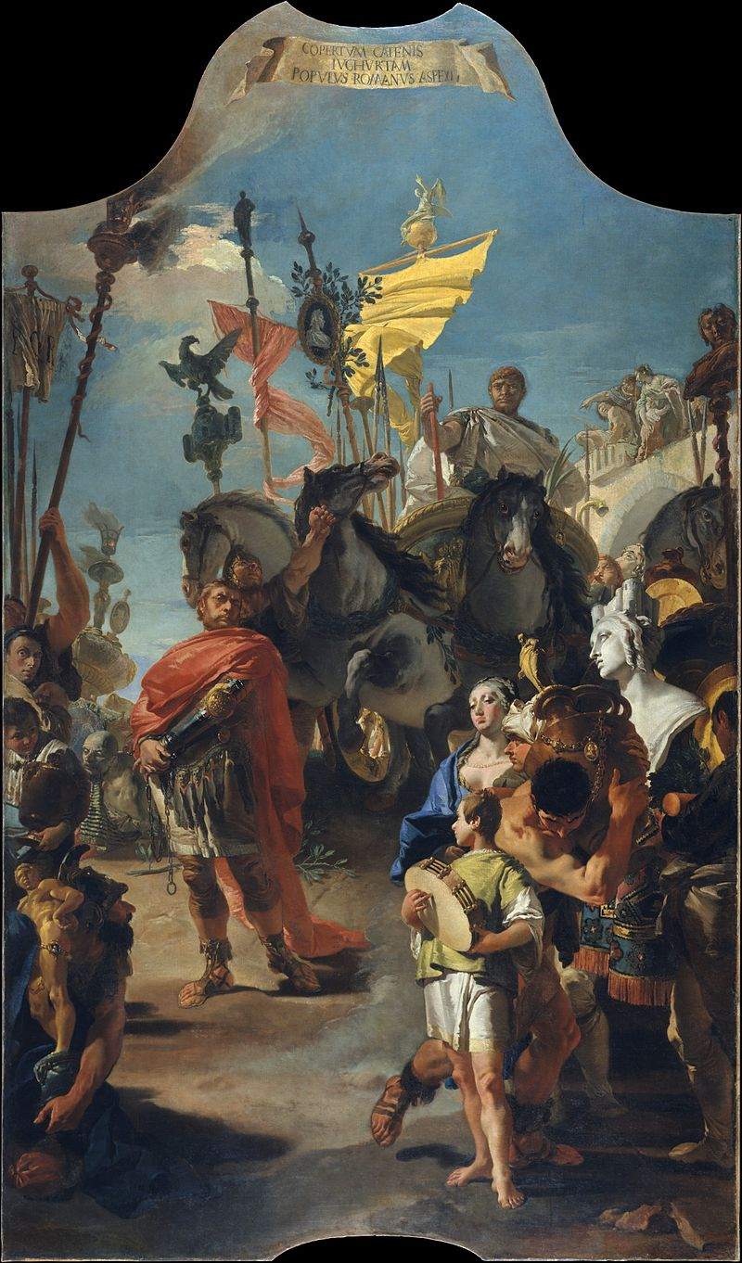
Trionfo di Mario, 1729, cm 414,5X326,7, New York, Metropolitan Museum

Slide 19
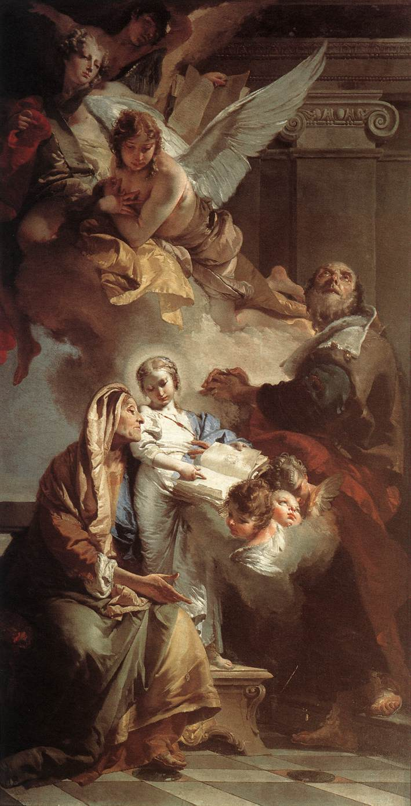
Educazione della Vergine, 1732, cm 46X38, Venezia, chiesa di S. Maria della Fava

Slide 20
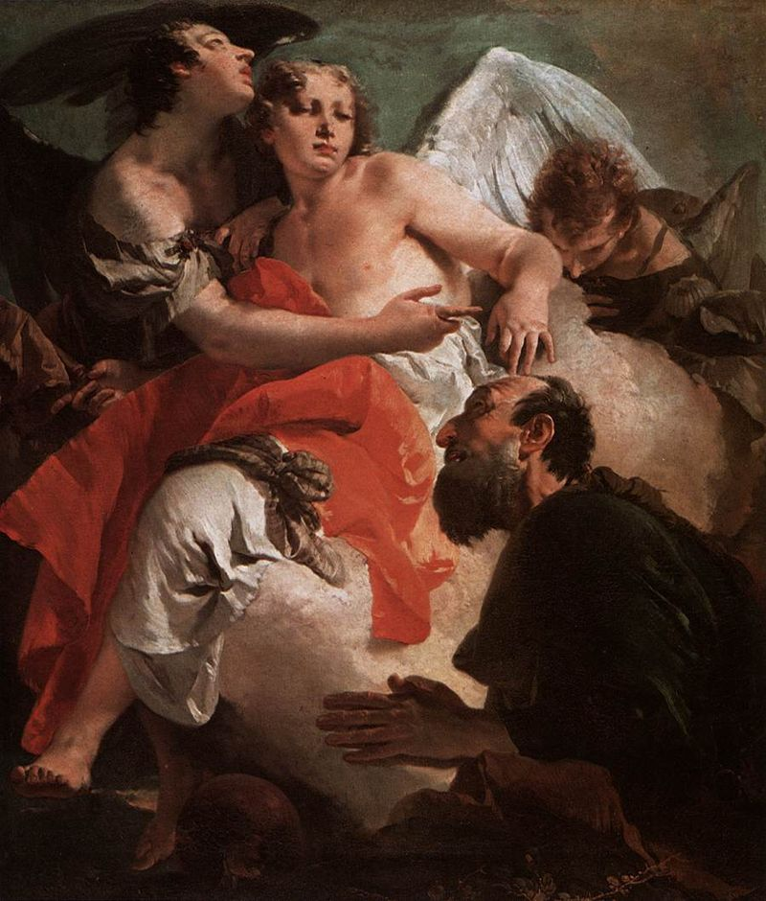
Abramo in preghiera di fronte a 3 Angeli, 1730 circa, cm140X120, Venezia Scuola Grande di San Rocco

Slide 21
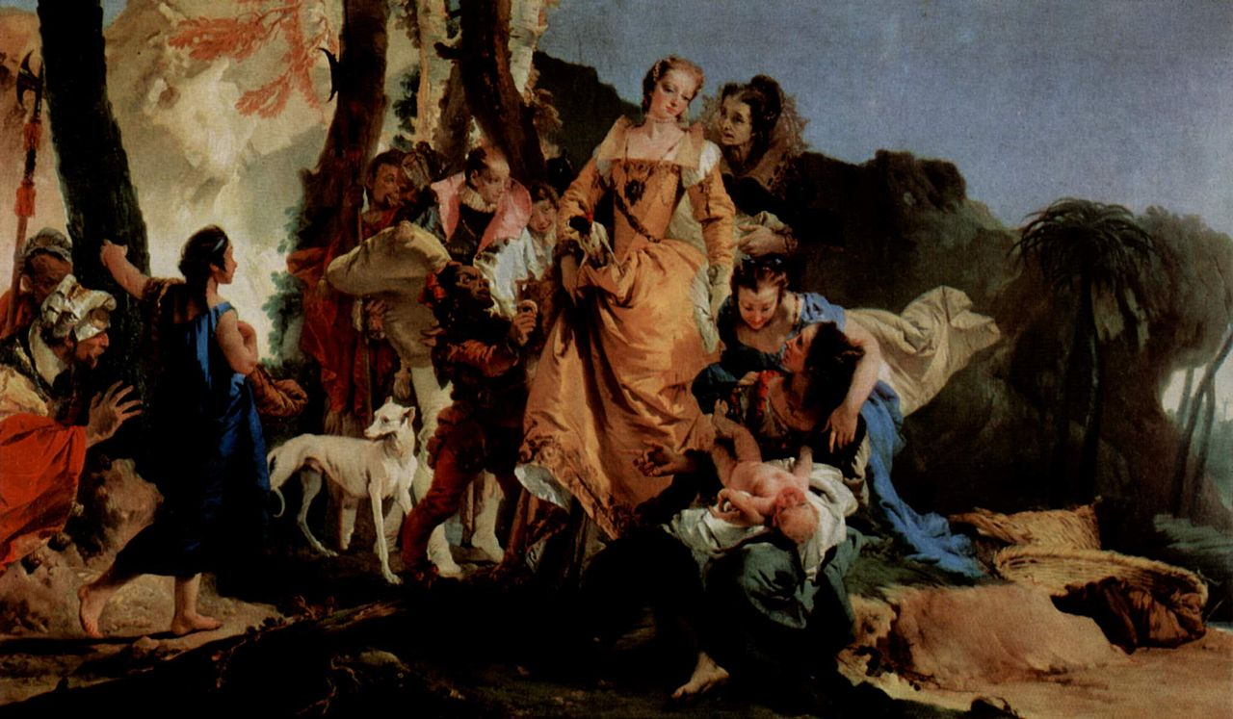
Il ritrovamento di Mosè, 1730 circa, cm 202X342, Edimburgo, National Gallery of Scochtland

Slide 22
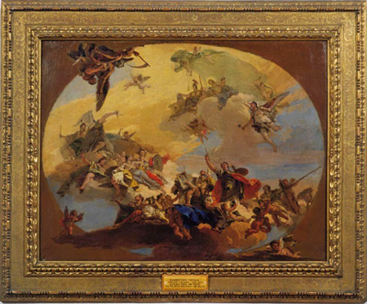
Il trionfo delle belle arti,1730 circa, cm 55,5X72, Lisbona, Museo Nacional de Arte Antigua

Slide 23
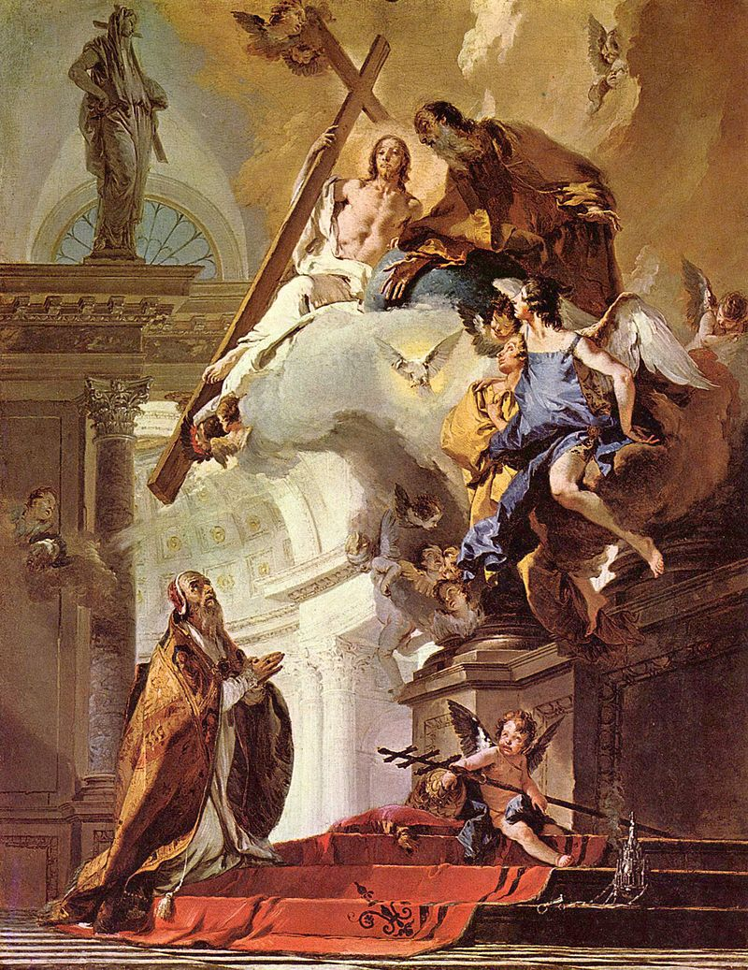
La visione di papa Clemente, 1735-39, cm 69,2X55,2, Londra, National Gallery stanza 40

Slide 24
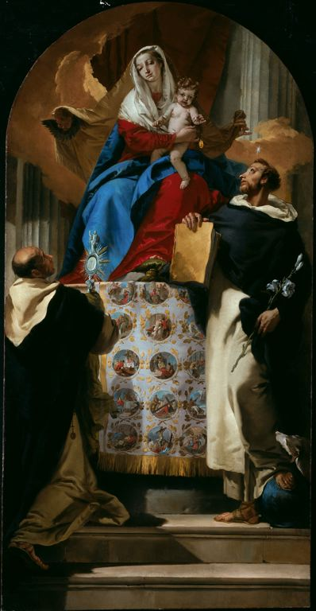
La Vergine con Bambino ed i Santi Domenico e Giacinto, 1732-35, cm 108X54, Chicago, Art Institut of Chicago

Slide 25
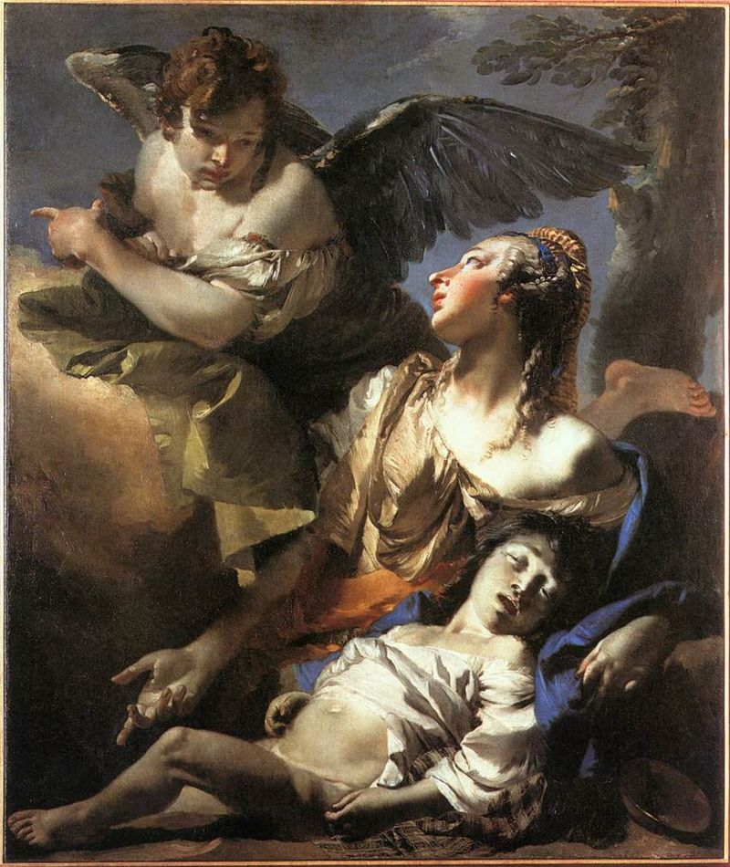
L’Angelo soccorre Agar, 1732, cm 140X120, Venezia, Scuola Grande di San Rocco

Slide 26
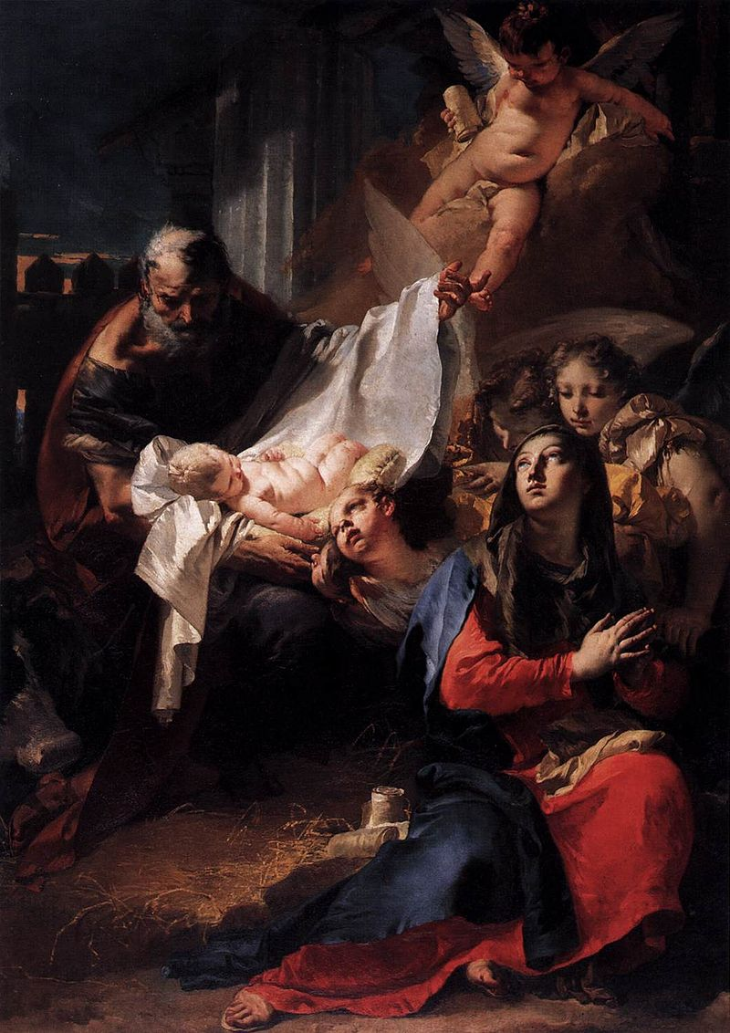
Natività, 1732, cm 99X134, Venezia, basilica di San Marco

Slide 27
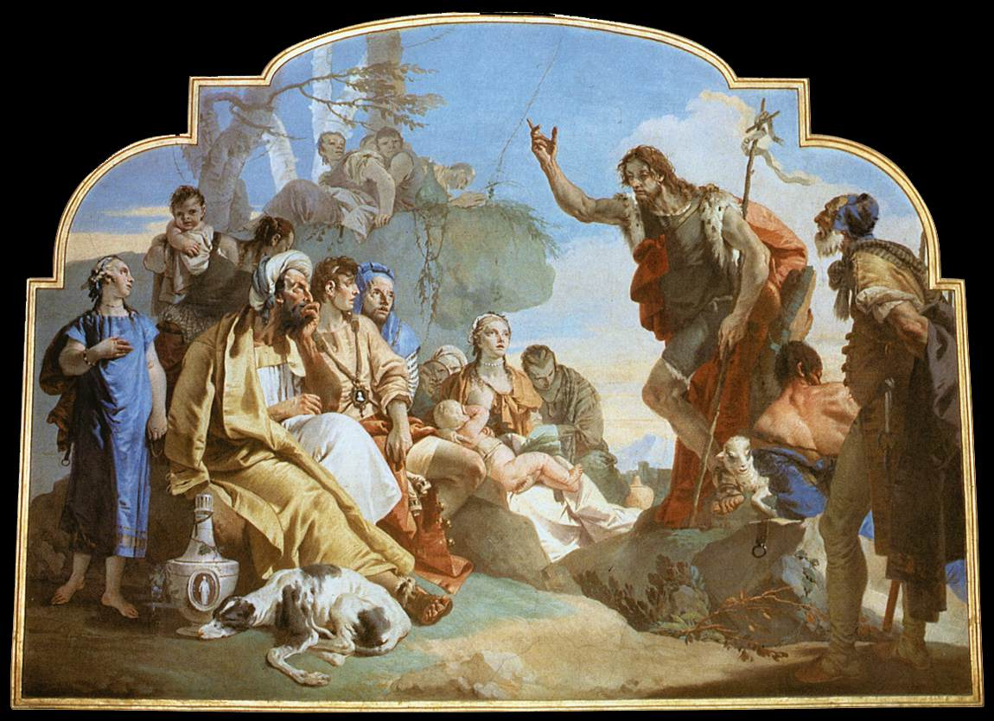
Predicazione del Battista, 1532-33, cm 350X300, Bergamo, cappella Colleoni

Slide 28
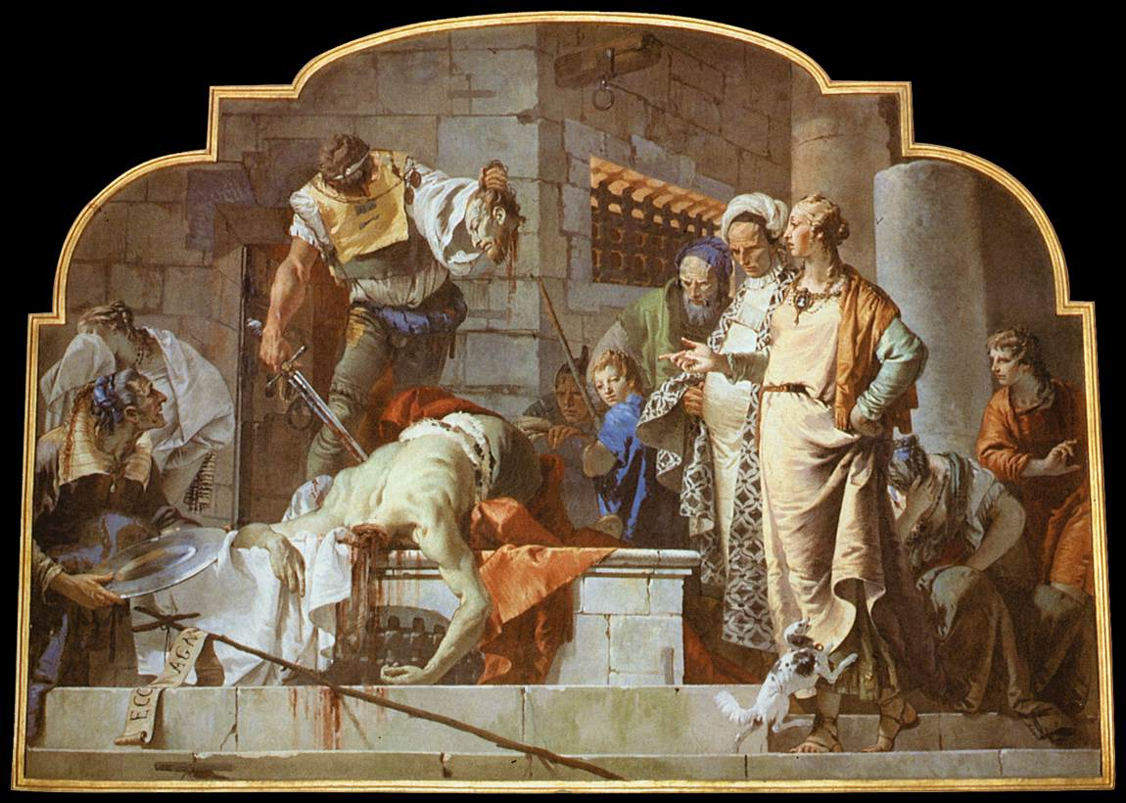
Decollazione di Giovanni Battista, 1732-33, cm 350X300, Bergamo, cappella Colleoni

Slide 29
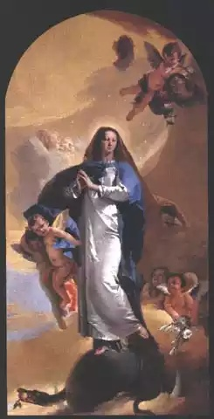
Immacolata Concezione, 1733, cm378X190, Vicenza, Palazzo Chiericati

Slide 30
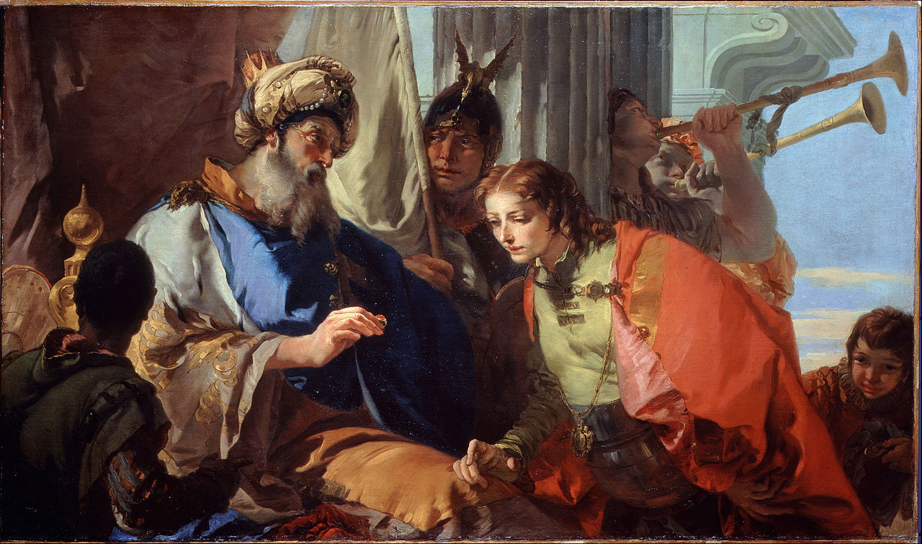
Giuseppe riceve l’anellodal Faraone, 17233-35, cm 106X179, Londra, Dulwich Picture Gallery

Slide 31
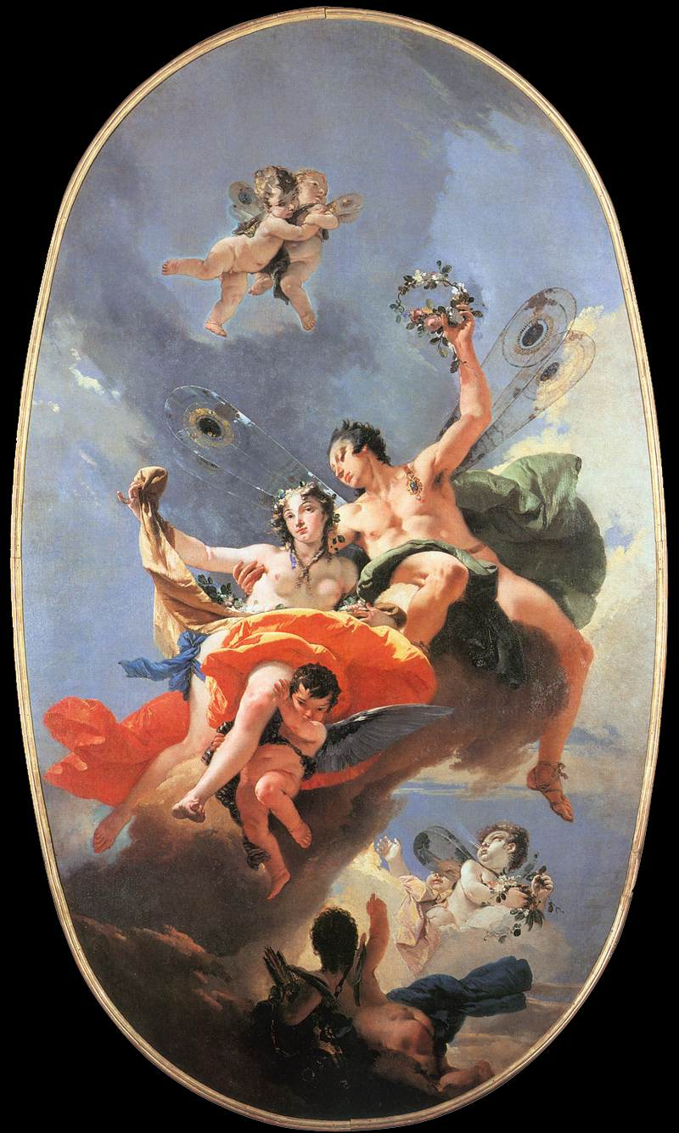
Trionfo di Zefiro e Flora, 1734-35, cm 395X225, Venezia, Ca’ Rezzonico

Slide 32
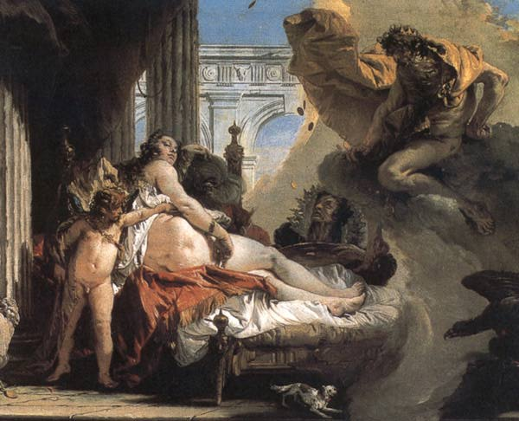
L’incontro di Giove con Daneae, 1736, cm 488X256, Stoccolma, Università

Slide 33
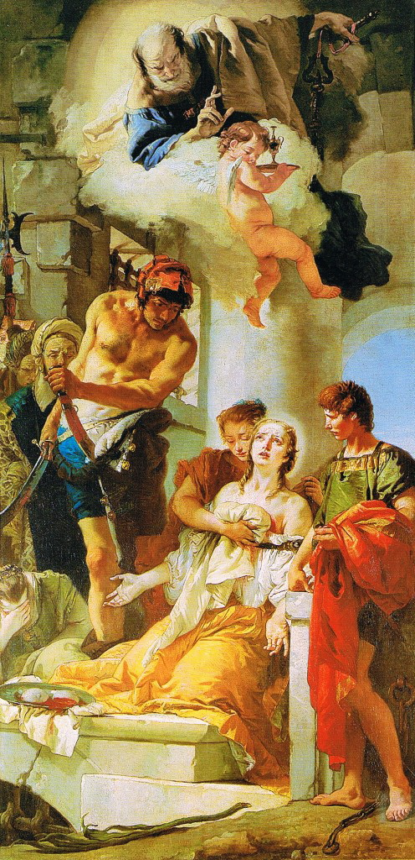
Martirio di Sant’Agata, 1736, cm 488X256, olio su tavola, Padova, basilica del Santo

Slide 34
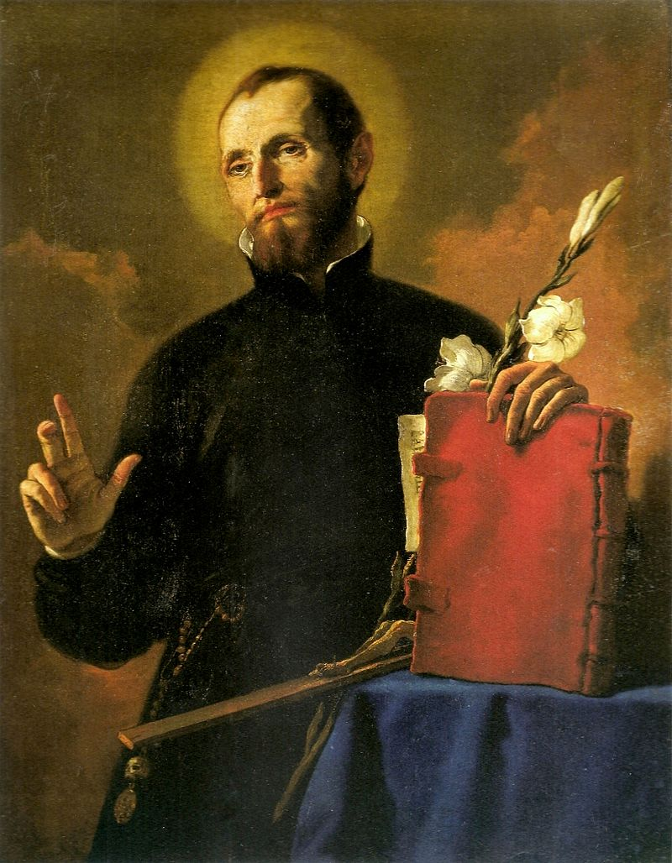
San Gaetano da Thiene, 1710-1736, cm 98X78, olio su tela, Rio de Janeiro, Museum Nacional de Belas Artes

Slide 35
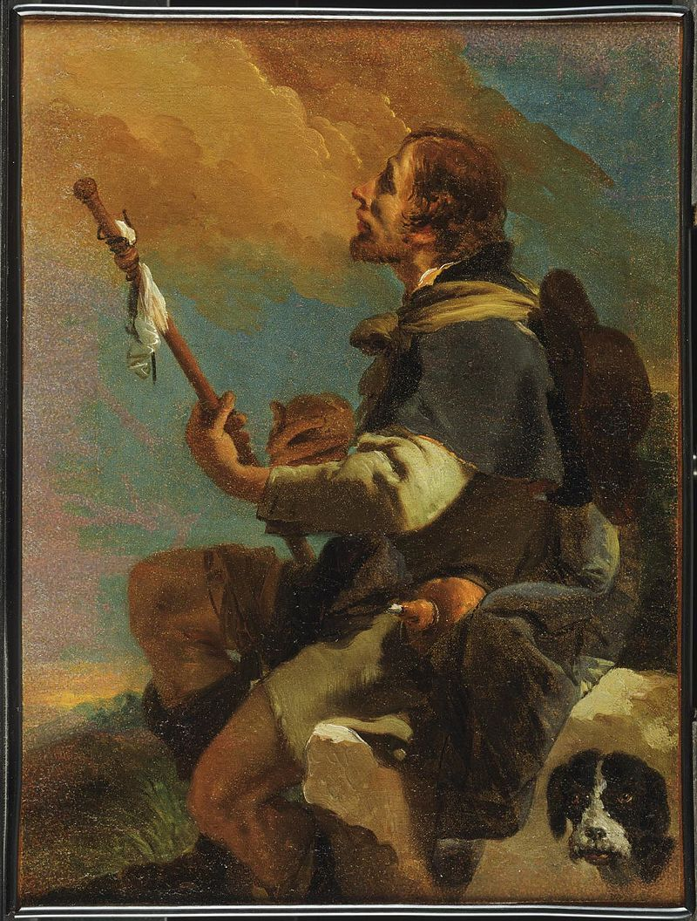
San Rocco, 1730-35, cm 45X34, Olio su carta su tela, Filadelfia, Filadelfia Museum of Art

Slide 36
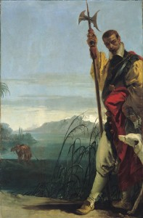
Alabardiere in un paesaggio, 1736, cm 205X132, olio su tela, Torino, Pinacoteca Giovanni e Mirella Agnelli

Slide 37
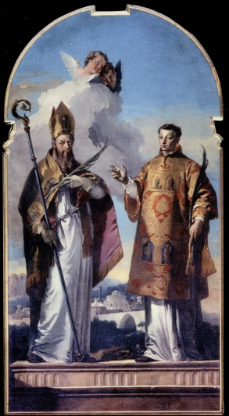
Santi Ermagora e Fortunato, 1736-37, Udine, Duomo

Slide 38
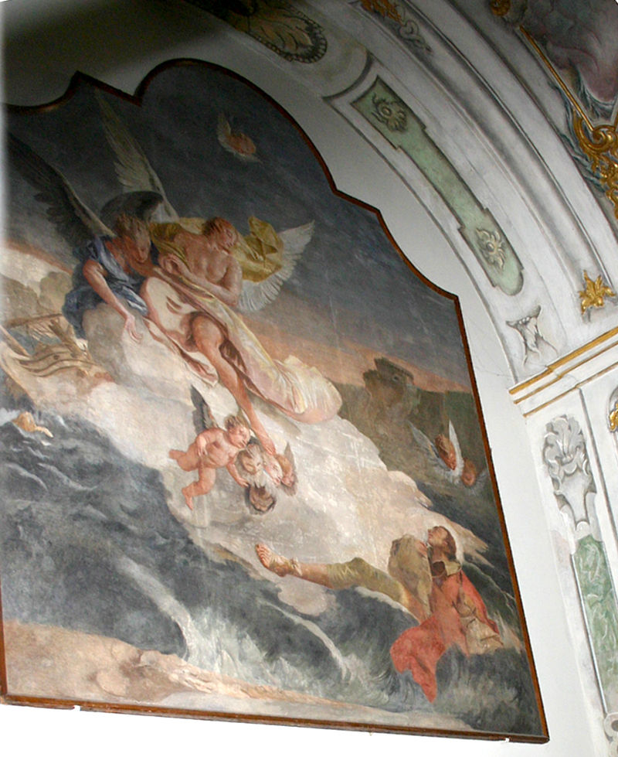
Naufragio di San Satiro, 1737, Milano, basilica di Sant’Ambrogio

Slide 39
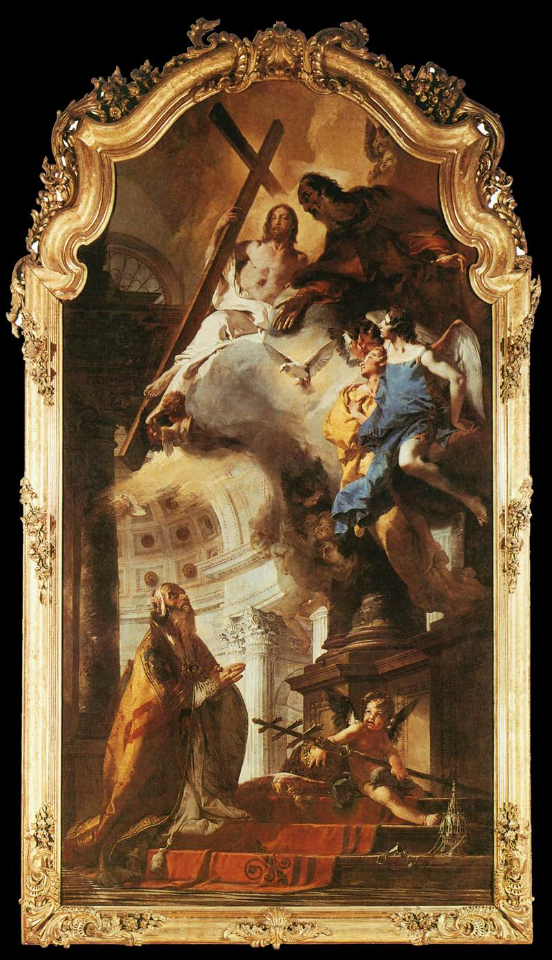
San Clemente e la SS.ma Trinità, 1737-38, cm 488X256, Monaco di Baviera, Alte Pinakothek

Slide 40
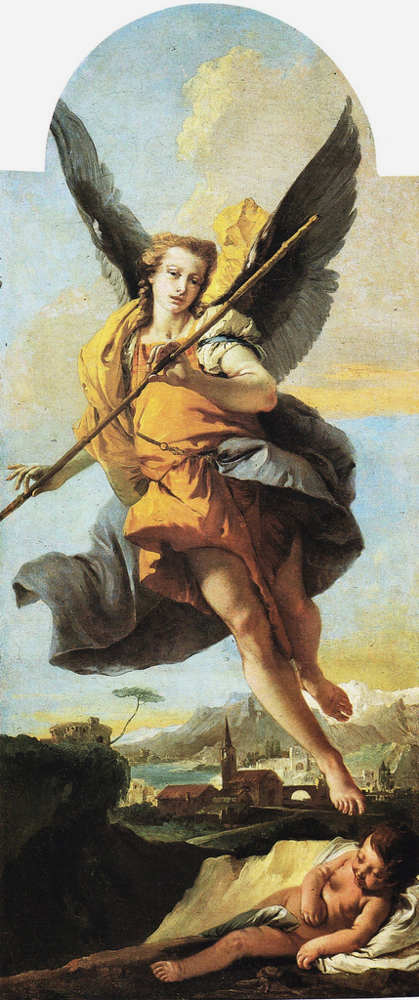
Angelo Custode, 1737-38, cm 232X90, Udine, Civici Musei e Gallerie di Storia ed Arte

Slide 41
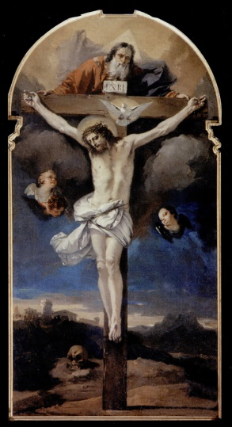
SS.Ma Trinità, 1738, Udine, Duomo

Slide 42
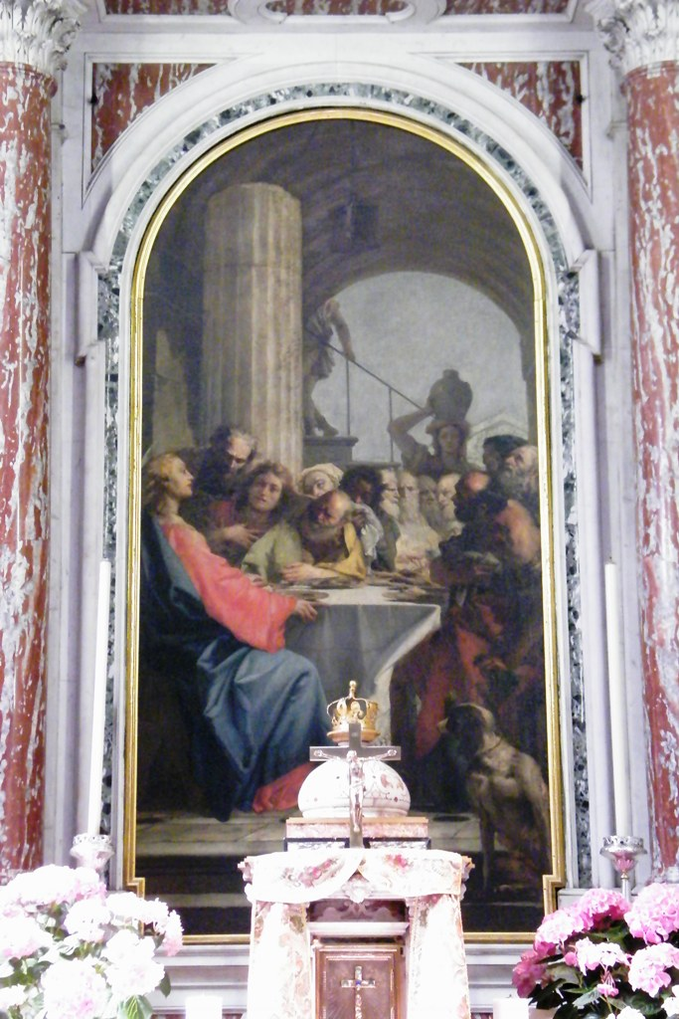
Ultima Cena, 1738, Desenzano del Garda, Duomo

Slide 43
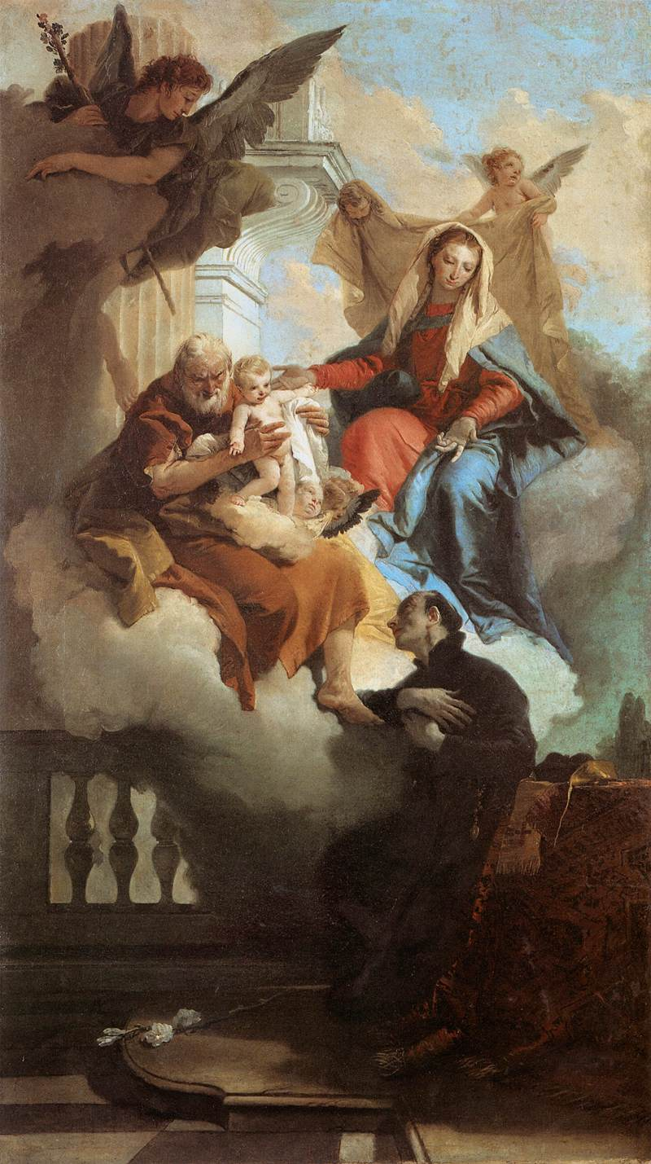
Apparizione della Sacra Famiglia a San Gaetano Thiene, 1735-36, cm 350X300, Venezia, Gallerie dell’Accademia

Slide 44
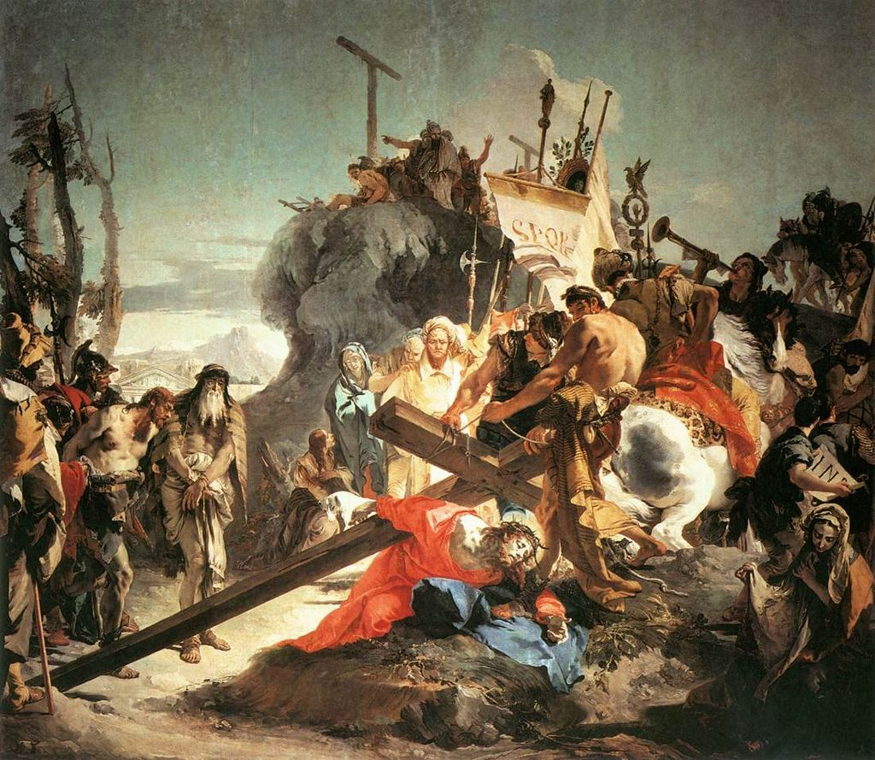
Salita al monte Calvario, 1737-38, cm 450X517, Venezia, chiesa di Sant’Alvise

Slide 45
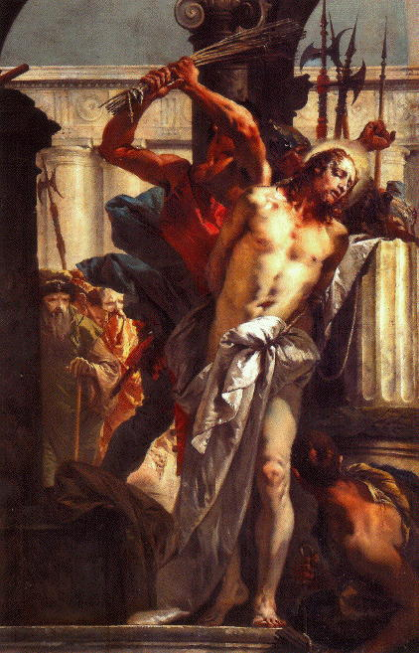
Flagellazione, 1737-38, cm 450X517, Venezia, chiesa di Sant’Alvise

Slide 46
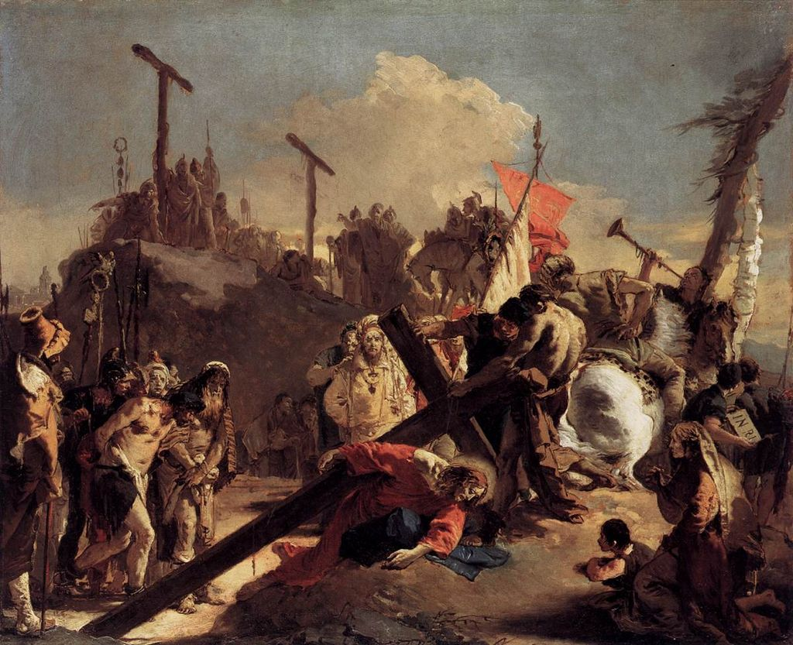
Cammino verso il Calvario, 1738 ca, cm 52X63, Berlino, Gemaldegalerie

Slide 47
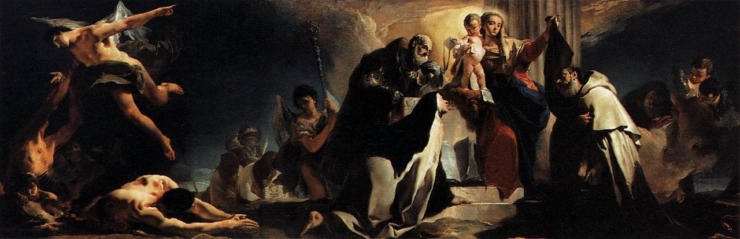
La Vergine del Carmelo con le anime del Purgatorio, 1736, cm 210X650, Milano. Pinacoteca Brera

Slide 48
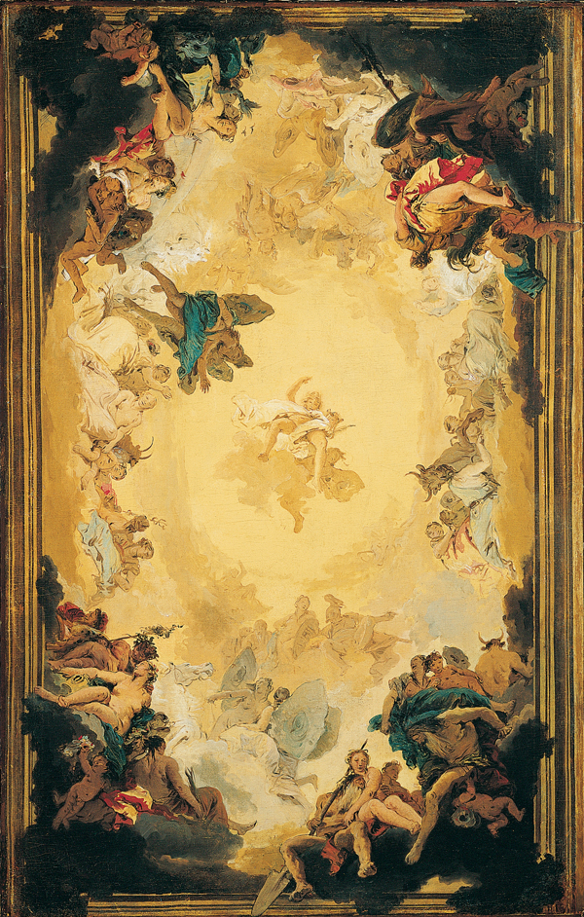
Apollo ed i continenti, 1739 ca, cm 99X63,5, Fort Worth (USA), Kimbell Art Museum

Slide 49
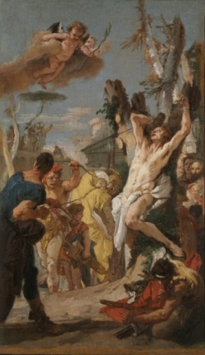
Studio per il martirio di San Sebastiano, 1739 ca, cm 51,7X31,7, olio su tela, Claveland, Claveland Museum of Art

